Slide 1
Opération avancée avec WinCC OA– UNICOS pour les systèmes CV
Jesus Cortes
Rafael Santos
CERN BE-ICS
UNICOS-CPC Team
2nd July 2025

Slide 2
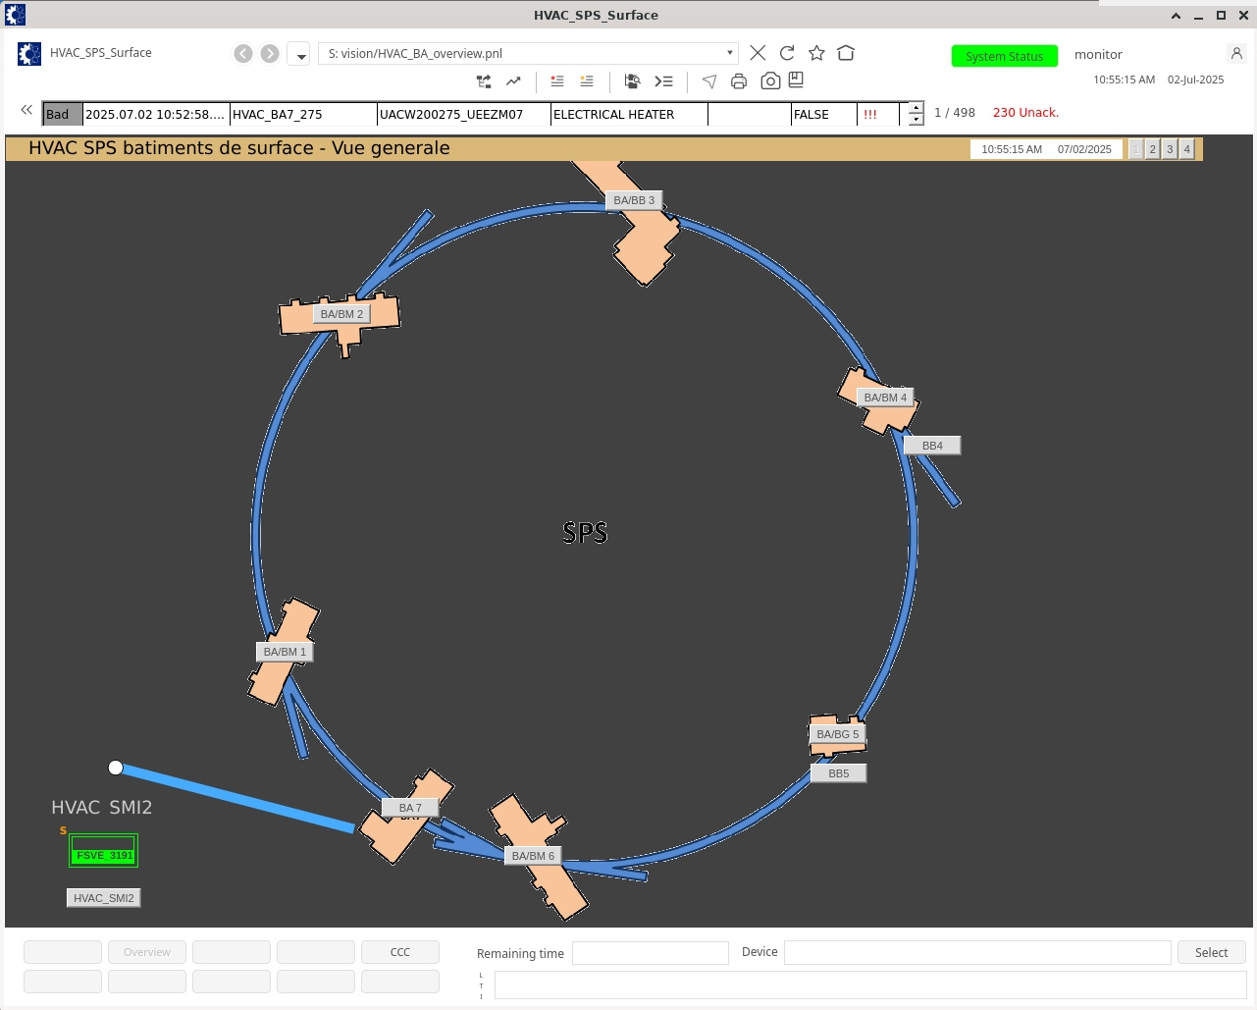
Sommaire
Trends (courbes de tendances)
Alarm List
Recettes

Slide 3
1. TRENDS
Courbes de tendances des différentes valeurs archivées
Capteurs des processus
Commandes envoyées vers les actionneurs
Etats des alarmes
Régulations

Slide 4
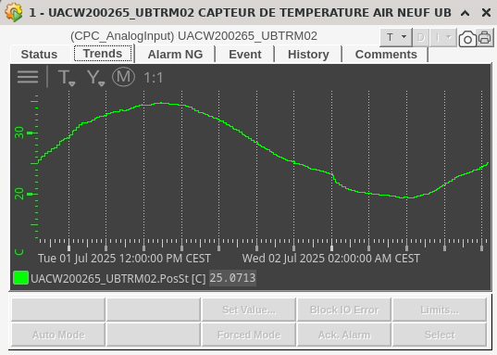
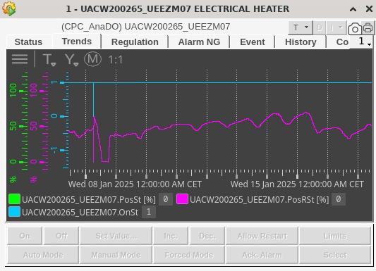
Trends sur les faceplate
Accès direct depuis les faceplates
Entrée analogique:
Batterie de chauffage avec variateur:
Notes:
AJOUTER TREND ALARME

Slide 5
Signaux affichés
Capteurs:
PosSt: Position capteur analogique ou digital (0-1)
Actionneurs
PosRSt: Commande envoyée vers actionneur
PosSt: Position capteur analogique
OnSt: Retour de marche / ouverture
OffSt: Retour d’arrêt / fermeture
Alarmes
Ist: Statut alarme (1=actif / 0=inactif)
HHSt/HSt/LSt/LLSt: seuils analogique d’alarmes
HHALSt/HWSt/LWSt/LLALSt: statut alarme (1=actif / 0=inactif)
Contrôleurs (régulateurs PID)
MV: valeur mesurée pour la régulation
ActSP: Set-Point effectif
OutOVSt: Sortie du régulateur

Slide 6
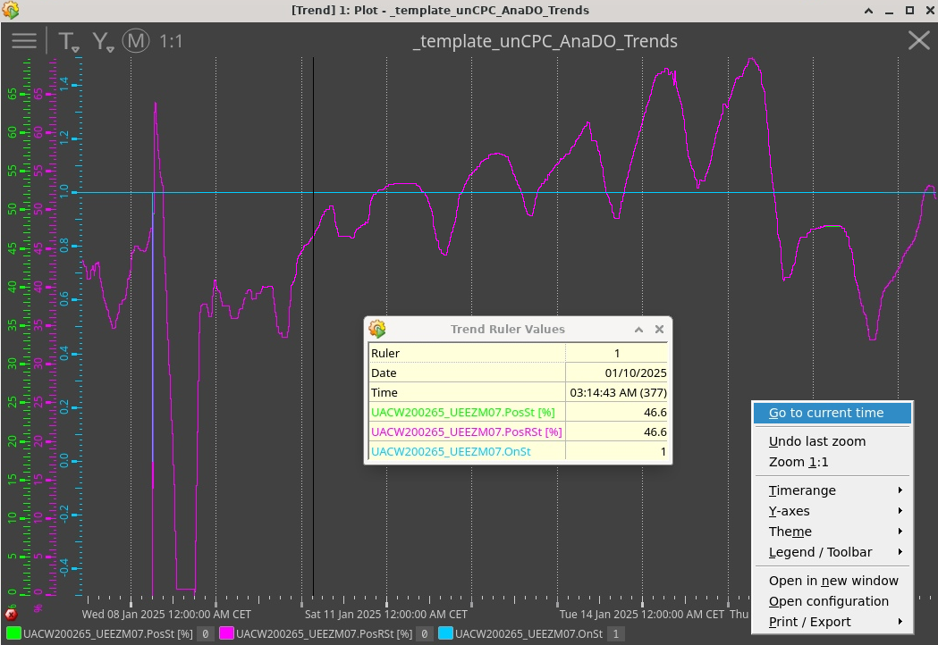
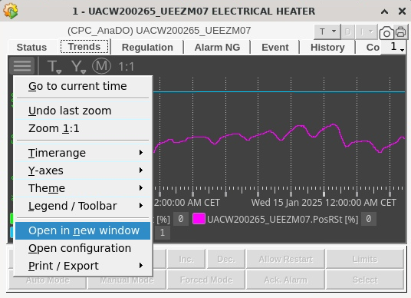
Interaction avec souris
Roulette souris = ajuste echelle X+Y
Glissé souris = zoom rectangle selection
CTRL +Glissé souris = deplacement dans X et Y
Roulette souris = ajuste echelle selectionnée
Clic maintenu souris = deplacement de l echelle
Click Droit = menu (revenir en arriere,
echelle reelle, aller au temps present)
Click gauche= affichage detail au temps indiqué par barre verticale
Click barre + shift + glissée = calcul du Delta des valeurs sur DeltaT
Roulette souris = ajuste du temps
Clic maintenu souris = deplacement dans le temps

Slide 7
Interactions avec boutons
Fenêtre de temps affichée
Manual=echelle manuelle
Auto= Adapte l’échelle aux données affichées
Affichage echelles Y
Agrandir la fenêtre
Exporter données vers excel
Imprimer
Afficher les légendes
Afficher bare de défilement horizontale
Afficher grilles
Configuration du trend
Sauvegarder trend dans le trend-tree
Copie d’écran
Changer le style des points
Légende et sélection des signaux à afficher

Slide 8
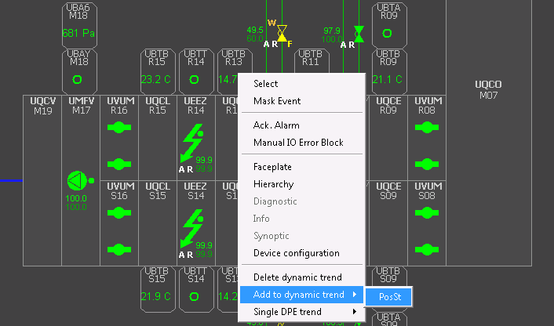
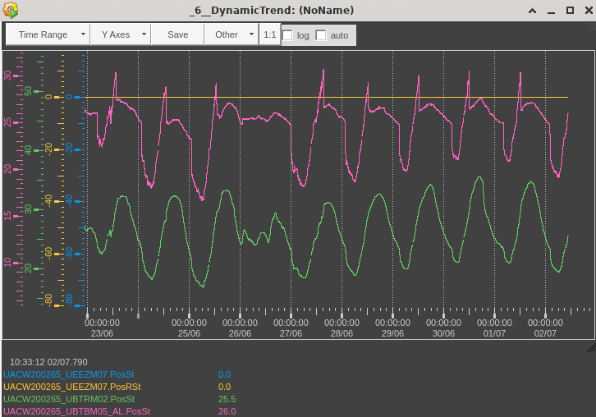
Dynamic Trend
Permet d’ajouter plusieurs signaux sur le même trend
Clic droit sur le widget-> Add to Dynamic Trend->Sélectionne le signal à visualiser
« Delete Dynamic Trend » supprime tous les signaux du trend

Slide 9
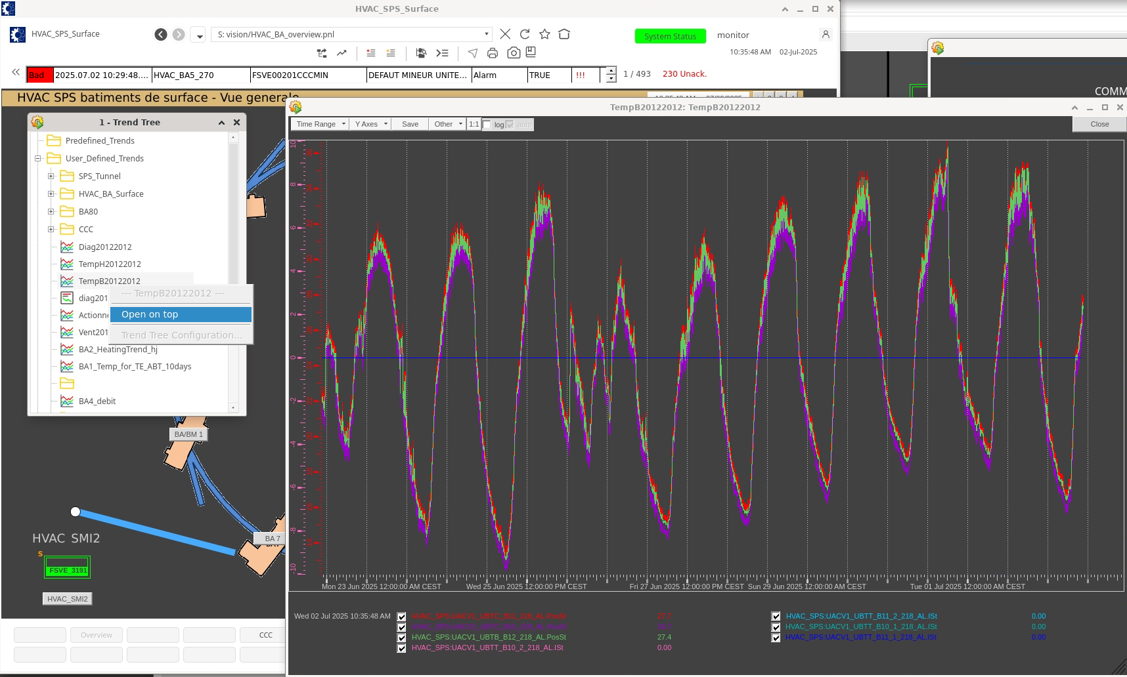
Trend Tree
Ouvrir le Trend Tree

Slide 10
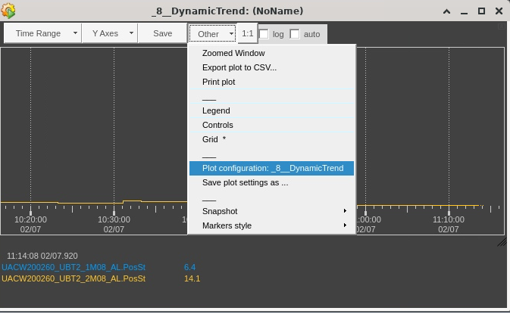
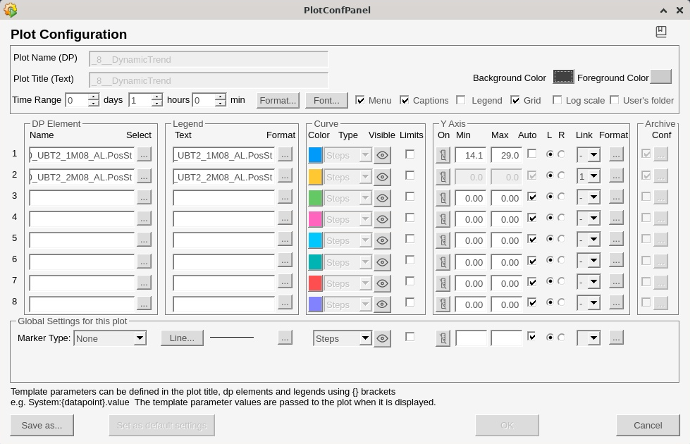
Plot Configuration
Fenêtre de temps
Affichage echelle
Y ou pas
Echelles
Liens entre différentes échelles
Liste des signaux affichés
Couleur de la courbe
Style de ligne et de marqueur

Slide 11

2. Alarm list
Liste de tous les messages d’alarmes WinCCOA
Une nouvelle entrée quand une alarme apparait (objet alarme ou interlock)
Une nouvelle entrée quand une alarme disparait
Les entrées sont supprimées quand les alarmes ont disparu et sont acquittées
Une alarme qui apparait et disparait génère en général 6 entrées dans la liste des alarmes (voir exemple plus loin): Filtrage important pour être efficace

Slide 12
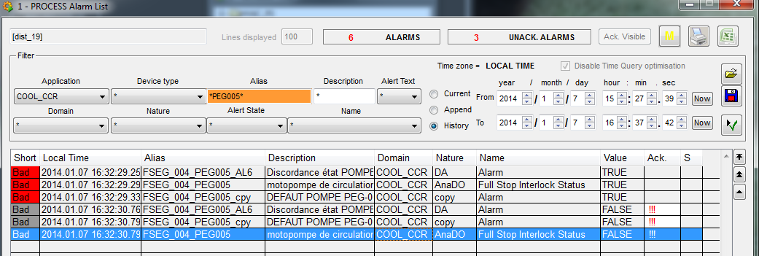
Exemple
Exemple pour une discordance sur une pompe
1 entrée pour l’objet alarme déclenché (Nature=DA / Value=TRUE)
1 entrée pour l’interlock déclenché (Nature=ANADO / Value=TRUE)
1 entrée pour l’objet alarme copie déclenché (Nature=copy / Value=TRUE):
1 entrée pour l’objet alarme inactif non acquitté (Nature=DA / Value=FALSE)
1 entrée pour l’objet alarme copie inactif non acquitté (Nature=copy / Value=FALSE)
1 entrée pour l’interlock inactif non acquitté (Nature=ANADO / Value=FALSE)
Disparition des 6 entrées quand tout sera acquitté

Slide 13
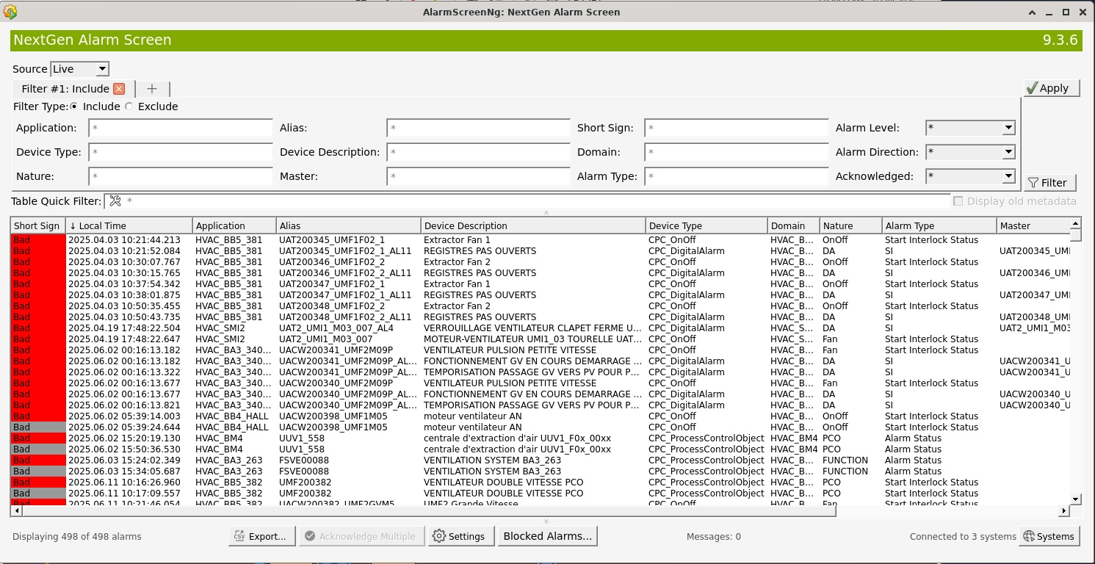
Panneau alarm list
Mode: Live Archive
Filtres
Appliquer le
filtre
Click gauche sur la colonne
permet le triage
Click droit sur une ligne
permet d’acceder à l’objet
Exporter la liste vers excel
Acquitter les alarmes visibles
Notes:
Faire demo pour export

Slide 14
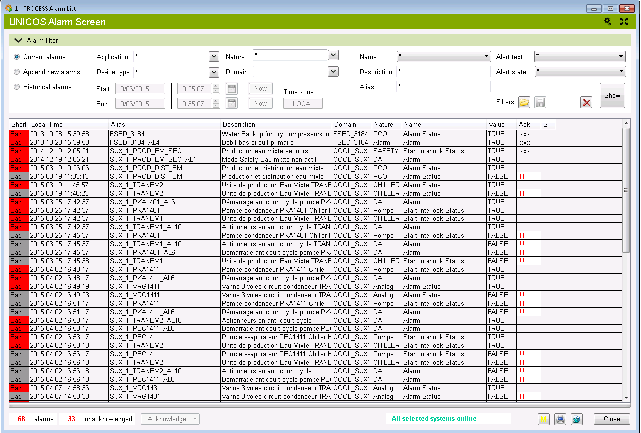
Filtrage
Name= type d’alarmes
- Alarm: objets alarme
- Alarm Status: alarme simple sur unité/actionneur
- FS/TS/SI Interlock status: interlock sur unité/actionneur
- Warning: Seuil L ou H sur seuil analogique
Value = Alarme active (TRUE) ou non active (FALSE)
Ack:
Non acquittée (!!!)
Disparue et non acquittée (vide)
Acquittée et active (xxx)
S: Synoptique associé à l’alarme (option)
Choix de recherche
Current= alarmes actives ou non ack (dans PVSS)
Append= nouvelles alarmes depuis ouverture du panneau
History= alarmes passées
Alert State
Unacknowledge= alarmes non acquittées
Pending=alarmes actives
Unack+Pending = alarmes actives non acquittées
Short= Bad/Warning (boolean) ou HH/H/L/LL (seuil analogique)
Alias = nom de l’objet (actionneur, unité, alarme)
Application = 1 PLC
Domain = Application en général pour CV
Nature
- Alarme processus digitale (DA)
- Alarme processus analogique (AA)
- Interlock unité (PCO, AHU,FUNCTION)
- Interlock actionneur (ANADO, OnOff, Fan, Valve..)
- Alarme copie pour CCC (copy)
- Alarme CCC (CCC)
ATTENTION: Ne jamais filtrer
“Nature” et “Domain” dans les applications CV

Slide 15
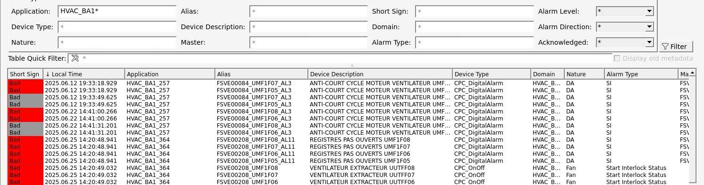
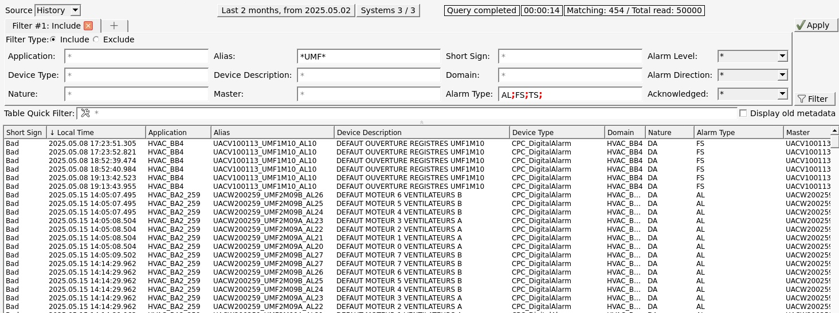
Exemples de filtrage
Nome d’application avec étoile
Alias avec étoile (tous les alarmes de tous les ventilateurs dans les derniers deux moins)

Slide 16
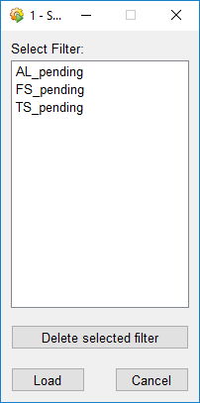
Filtrage communs
Filtres prédéfinis
AL_pending: Tous les objets alarmes actifs
FS_Pending: Tous les Full Stop actifs sur des unités ou actionneurs
TS_pending : Tous les Temporary Stop actifs sur des unités ou actionneurs
Les alarmes bloquées ne peuvent pas être filtrées
Autres combinaisons de filtrages
Les alarmes actives dans une installation:
Application+ alert state=Pending
Les alarmes non acquittées dans une installation :
Application + alert state=Unacknowledge
Les alarmes sur un actionneur
Alias = *Nom_Actionneur*
Full Stop sur un actionneur
Alias = *Nom_Actionneur* + Name=Full Stop Interlock Status

Slide 17
3. Recettes
Permet la configuration massive de paramètres
Une recette est toujours associée à un et un seul PCO (unité processus)
Recipe Class = un ensemble de paramètres (ex: alarme_SF1)
Recipe instance = un jeu de valeur particulier d’ une classe (ex: Hivers_SF1)
3 classes de recettes de base par installation dans le Top PCO
Recette « AL » : modifiable + chargeable par operateurs
Seuil d’alarmes
Délai d’alarmes
Autre paramètres pour génération des alarmes
Recette « Param » : modifiable + chargeable par operateurs
Set-points
Tous les paramètres n’intervenant pas dans des alarmes
Recette « PID » : Chargeable par operateurs
Paramètres de réglage PID (Kc,Ti en general)
Autres classes possibles selon les installations (ex: cascade chillers)
Repartition sur plusieurs PCO possibles

Slide 18
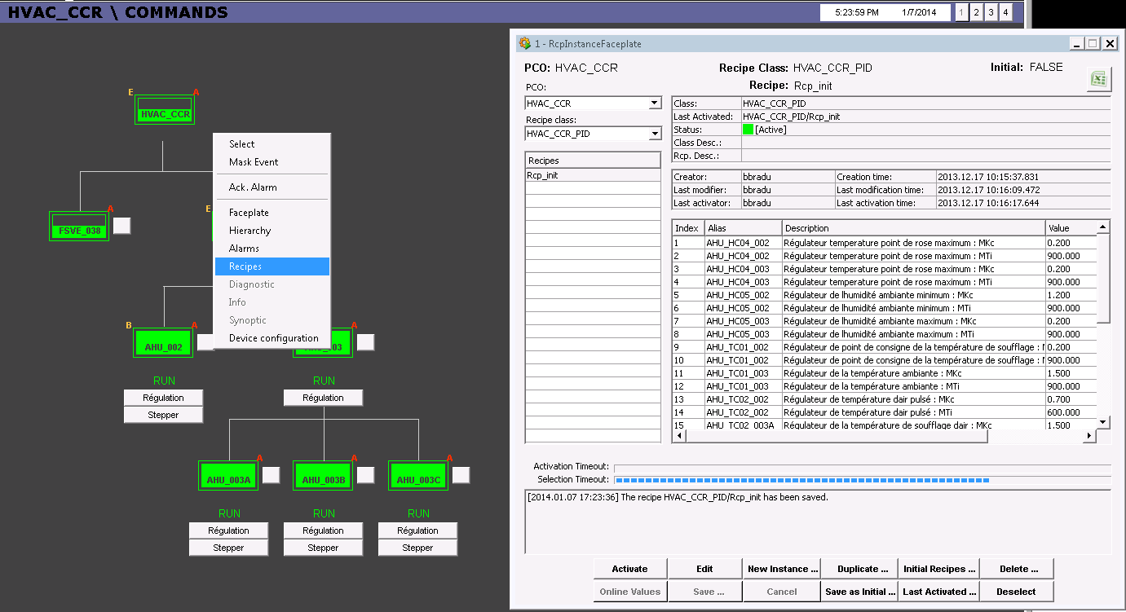
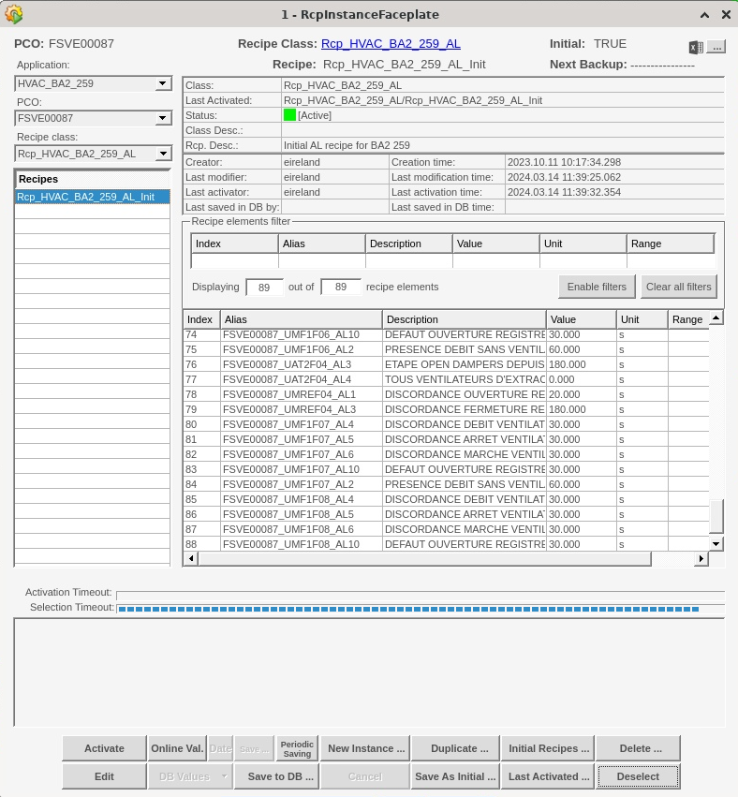
Panneau Recettes
Exporter les recettes vers excel
Sélection des classes de
recettes associées à un PCO
Etat de la recette sélectionnée
(active = effective dans PLC)
Sélection des instances
de recettes associées à la classe
Clic droit PCO puis “Recipes”
Valeur de la recette sélectionnée
Interaction avec la recette sélectionnée

Slide 19

Interaction Recettes
Pour charger une recette dans le PLC:
Activate
Pour créer une nouvelle instance de recette
New instance ->Edit->entrer les valeurs désirées>Save (a partir valeurs actuelles)
Duplicate->Edit->entrer les valeurs désirées>Save (a partir valeurs recette)
Pour récupérer les valeurs actuelles dans une instance:
Edit ->Online Values->Save
Lors de l'édition, toutes les valeurs modifiées de l’instance sont affichées en gras

Slide 20
Recettes: Use cases
Lors de la mise en service (commissioning)
Une fois tous les paramètres réglés correctement, exporter les valeurs vers un fichier excel
Lors d’ un rechargement PLC
Sauvegarder les recettes avec les paramètres actuels
Recharger le PLC
Recharger les recettes sauvegardées précédemment (bouton last activated)
Après une modification majeure des paramètres
Sauvegarder les recettes avec les paramètres actuels dans des nouvelles instances

